Slide 1
ABRUEM
Associação Brasileira dos Reitores das
Universidades Estaduais e Municipais
49º. Fórum Nacional de Reitores Salvador- Bahia- Brasil
Câmara de Extensão
Marilia Brasil Xavier (Presidente – UEPA)
Gisele Quimelli – UEPG
Mohamed Habib – UNICAMP
Raimundo Bonfim dos Santos – UESC
Regina Henriques – UERJ
José Falcão Sobrinho – UVA
Maria de Fátima Ribas - UNITINS

Slide 2
ABRUEM
Associação Brasileira dos Reitores das
Universidades Estaduais e Municipais
49º. Fórum Nacional de Reitores Salvador- Bahia- Brasil
Câmara de Extensão
Marilia Brasil Xavier
(Presidente – UEPA)
A Extensão nas IES da ABRUEM

Slide 3
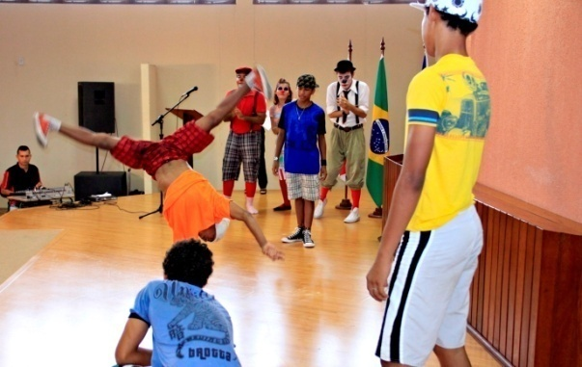
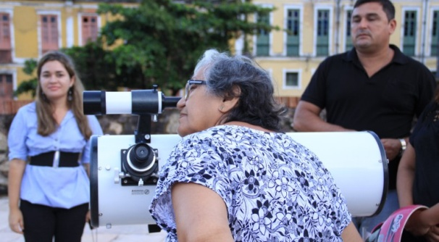
Extensão Universitária
Extensão universitária no Brasil
Estatuto da Universidade Brasileira (1931)
“apresentação de soluções para compromissos sociais e propagação de idéias e princípios de interesse nacional”
Lei de Diretrizes e Bases da Educação Nacional
nº 4.024 – 1961 - finalidades: transmissão de conhecimento e assistência
Reforma universitária de 1968:
ruptura do espaço de diálogo com a sociedade
1º. Fórum Pró-Reitores de Ext. Univers. Públicas - 1987
diretrizes para extensão
Nova Constituição Brasileira – 1988
Aprova o princípio da indissociabilidade: Ensino/Pesquisa/Extensão

Slide 4
Lei de Diretrizes e Bases da Educação Nacional (nº9.394 – 1996)
“A extensão universitária é o processo educativo, cultural e científico que articula o Ensino e a Pesquisa de forma indissociável e viabiliza a relação transformadora entre Universidade e Sociedade. A extensão é uma via de mão-dupla, com trânsito assegurado à comunidade acadêmica, que encontrará, na sociedade, a oportunidade de elaboração da práxis de um conhecimento acadêmico. No retorno à Universidade, docentes e discentes trarão um aprendizado que, submetido à reflexão teórica, será acrescido àquele conhecimento.”

Slide 5
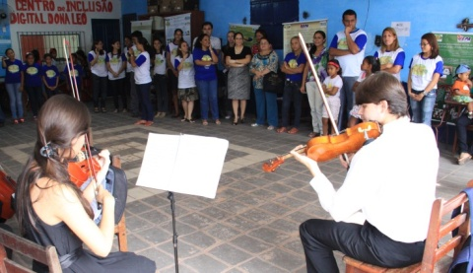
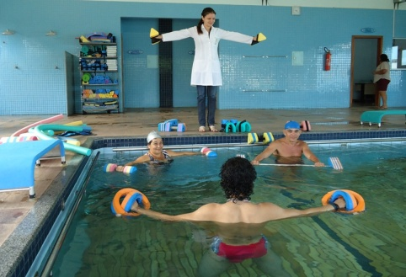
Plano Nacional de Extensão (2009)
Ação fundamentada em dois princípios:
Indissociabilidade
Ação transformadora (com interação social e
interdisciplinaridade).

Slide 6
Plano Nacional de Extensão (2009)
“A universidade não pode se imaginar proprietária de um saber pronto e acabado, que vai ser oferecido a sociedade, mas exatamente porque participa dessa sociedade deve estar sensível a seus problemas e apelos.
“A ação cidadã das universidades não pode prescindir da efetiva difusão dos saberes nelas produzidos, de tal forma que as populações cujos problemas tornam-se objeto da pesquisa acadêmica sejam também consideradas sujeito desse conhecimento.”

Slide 7
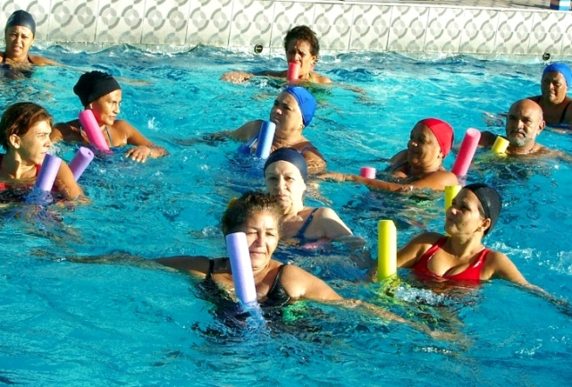
Conceito de Extensão Universitária
“A Extensão Universitária é o processo educativo, cultural e científico que articula o Ensino e a Pesquisa de forma indissociável e viabiliza a relação transformadora entre a Universidade e a Sociedade.” (PNEx, 2009)

Slide 8
Avaliação da Extensão Universitária
O FORPROEX, propõe cinco dimensões para serem aplicadas no processo de avaliação:
Dimensão (1) – Política de gestão
Dimensão (2) – Infra-estrutura
Dimensão (3) – Relação Universidade – Sociedade
Dimensão (4) – Plano Acadêmico
Dimensão (5) – Produção Acadêmica

Slide 9
Avaliação da Extensão Universitária
SINAES Sistema Nacional de Avaliação da Educação Superior
Instrumento de Avaliação (Art. 3º. Dimensão 2, 3 e 4)
“A política para o ensino (graduação e pós-graduação), a pesquisa, a extensão e as respectivas normas de operacionalização, incluídos os procedimentos para estímulo à produção acadêmica, para as bolsas de pesquisa, de monitoria e demais modalidades.”
“responsabilidade social da instiuição”
“comunicação com a sociedade”

Slide 10
Situação da Extensão das IES da
ABRUEM

Slide 11
Questões norteadoras do relatório
Em qual temática prevista no PROEXT há mais investimento das IES da ABRUEM?
Quais as fontes de recursos?
Qual a participação percentual do MEC na extensão das IES da ABRUEM?
Que temática tem recebido mais investimentos do MEC (e menos)?
Em qual temática há mais investimento das IES-Outras Fontes?

Slide 12
Ressalte-se que informações obtidas nos documentos do INEP – Censo da Educação Superior identificam poucos dados sobre atividades de extensão
Necessidade de indicadores de extensão (FORPROEX)
Formulário complementar para dados
(Câmara ABRUEM)

Slide 13
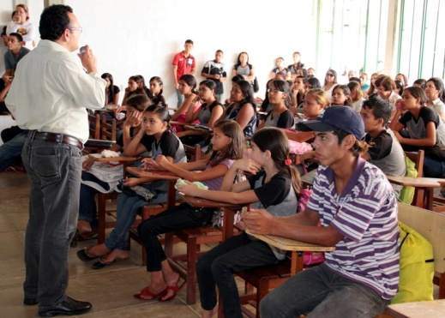
Resultados do estudo
Instrumento: formulário a partir do PROEXT
Instrumento não permitiu conhecer valores do investimento
Das 42 IES, 31(73,8 %) apresentaram o relatório em tempo e no formato solicitado
As IES que apresentaram o relatório formatado, efetivam ao todo 4.518 projetos

Slide 14
88% dos projetos são executados com recursos próprios
55% das IES possuem financiamento do MEC para algum projeto
A captação de outras Fontes é de 10%
O maior investimento, tem sido em projetos nas temáticas de “Promoção da Igualdade Racial” e “Promoção da Saúde” (todas as fontes)
Nas temáticas “Direitos Humanos”, “Redução de Desigualdades” e “Promoção da Saúde” apenas 2% dos projetos tem fomento do MEC
Em “Promoção da Igualdade Racial”, não há financiamento do MEC

Slide 17
Distribuição das fontes de financiamento por área temática

Slide 18
Dificuldades de execução dos programas
Relação com os sistemas (SIGPROJ e SICONV): dificuldade de preenchimento
Morosidade dos pareceres técnicos dificultando o desenvolvimento das atividades
Dificuldade de classificação nas linhas temáticas e subtemas do PROEXT 2011 propostos no presente formulário, tais como: Meio Ambiente; turismo e trabalho/Educação/Ações nas escolas envolvendo professores e alunos

Slide 19
Baixa competitividade das IES da ABRUEM nos editais que evolvem atividades de extensão
Dificuldades de liberação e execução de recursos federais para IES da ABRUEM
Não reconhecimento do potencial e das ações já executadas pelas IES da ABRUEM na promoção da transformação social.

Slide 20
Sugestões das IES da ABRUEM ao MEC
Estimular uma política de incentivo, produtividade e valorização do extensionista.
Estabelecer uma política aglutinadora e incisiva para fomentos à extensão.
MEC proporcionar discussão com as IES da ABRUEM antes de fechar os editais de Extensão

Slide 21
Sugestões das IES da ABRUEM ao MEC
Promover igualdade de competição das IES estaduais e municipais no editais que envolvam atividades de extensão, reconhecendo sua capilaridade e seu potencial articulador na sociedade local e regional.

Slide 22
Perspectivas e Metas
Acelerar o processo de aprovação e análise dos projetos das ações de extensão por parte do governo Federal
Aumentar Investimentos nos programas de bolsa para alunos no âmbito da extensão
Estimular a participação do docente e do aluno nas ações de extensão através de mudanças dos Projetos Políticos Pedagógicos dos cursos

Slide 23
Perspectivas e Metas
Incentivar os fóruns para participação da comunidade externa no processo decisório da extensão
Incluir as linhas e sub-temas do PNEX
Consolidar a rede de extensão através de editais
Incluir a atividade extensionistas na plataforma lattes
Melhor compreensão e valorização da extensão universitária.

Slide 24
49º. Fórum Nacional de Reitores Salvador- Bahia- Brasil
Câmara de Extensão

